Slide 1
Белгородская область
Администрация Ракитянского района
Перцев Владимир Николаевич
на соискание национальной премии в области событийного туризма
«RUSSIAN EVENT AWARDS»
номинация: за вклад в развитие событийного туризма
ПРЕЗЕНТАЦИЯ
областного фестиваля
русской усадебной культуры
«ЮСУПОВСКИЕ СОБРАНИЯ»
г.Ярославль, 2014 год

Slide 2
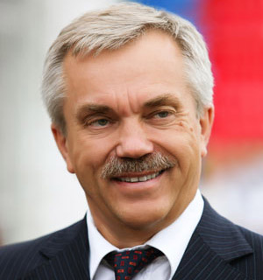
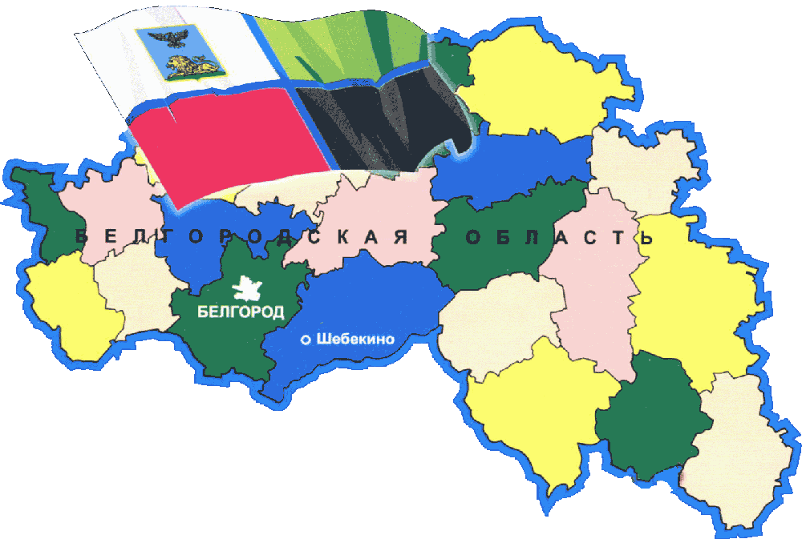
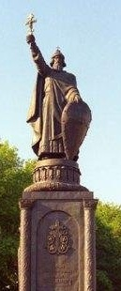
«Выигрывает тот, кто хорошо представляет свое будущее и умеет управлять им» губернатор Белгородской области Е.С. Савченко
Площадь Белгородской области - 27 тысяч квадратных километров (0,2% от территории России).
В состав области входят 19 муниципальных районов,
3 городских округа, 25 городских и 260 сельских поселений.
Численность населения - 1 миллион 544 тысяч человек. .
2

Slide 3
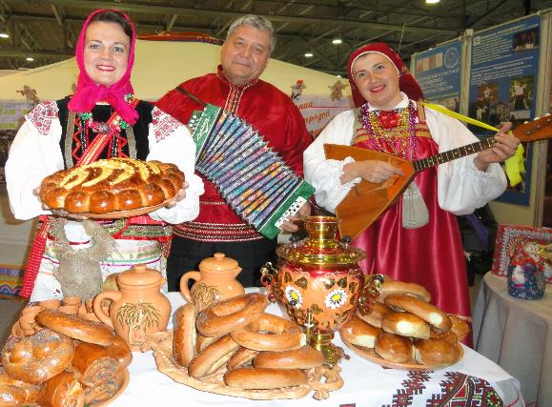
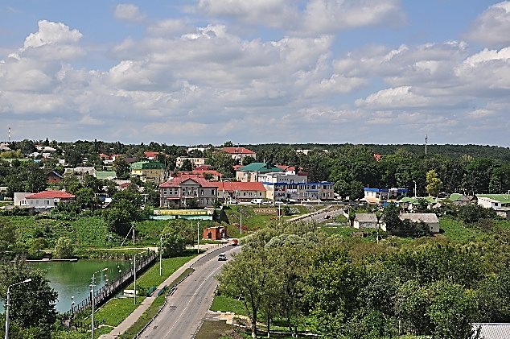
Ракитянский район – частица Святого Белогорья, благодатная и гостеприимная земля!
Ракитянский район образован
в 1928 году
S района=90 000 га
включает 13 поселений:
2 – городских и 11-сельских
Численность населения района –
около 35 000 человек
3

Slide 4
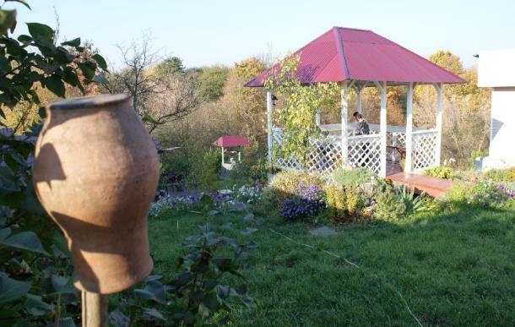
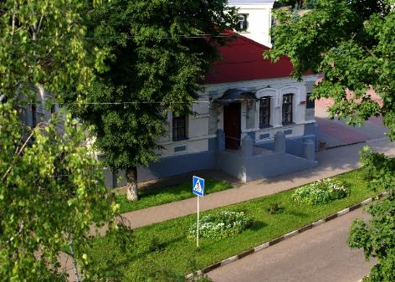
Туристская инфраструктура Ракитянского района
1 районный ТИЦ;
2 турфирмы;
58 учреждений культуры;
11 Домов ремесел и Домов мастера;
9 надомных ремесленных мастерских;
3 музея;
39 музейных уголков и уголков традиционной культуры;
2 минигостиницы;
6 сельских туристических усадеб с размещением;
7 экскурсионных усадеб и подворий;
14 рекреационных зон отдыха;
4 банных комплекса;
2 ФОКа;
22 предприятия общественного питания;
5 транспортных предприятий и т.д.
4

Slide 5
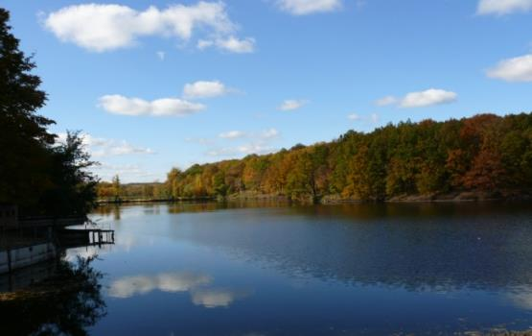
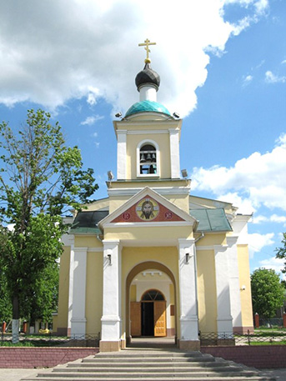
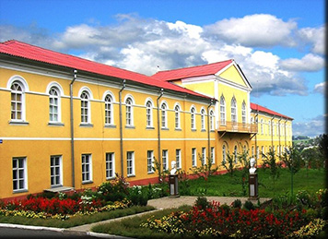
Бренд района
«Ракитянский район – вотчина князей Юсуповых»
Свято-Никольский храм
Юсуповский парк – памятник
садово-паркового искусства 19в.
Юсуповский Дворец – памятник архитектуры 19в.
5

Slide 6
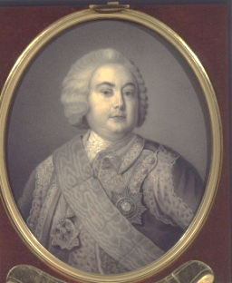
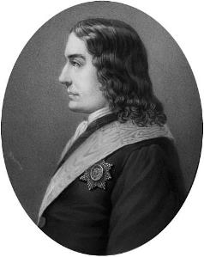
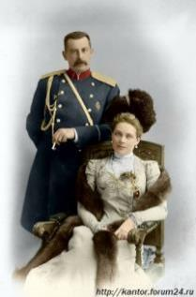
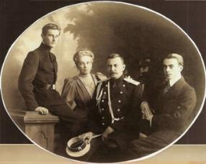
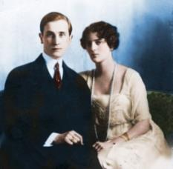
Род князей Юсуповых
6

Slide 7
Основная цель проекта
Изучение и возрождение русской усадебной культуры,
путем организации научно-исследовательской работы и проведения 25 июля 2014 года областного фестиваля русской усадебной культуры
«Юсуповские собрания»,
с привлечением не менее 5000 жителей и гостей района
7

Slide 8
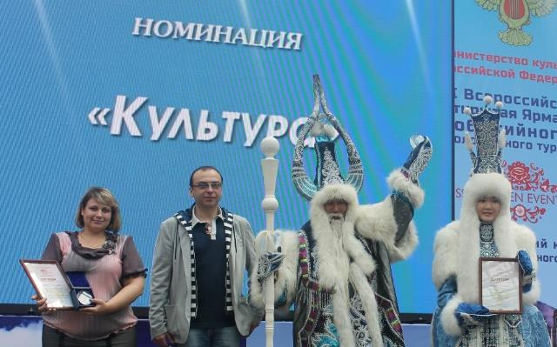
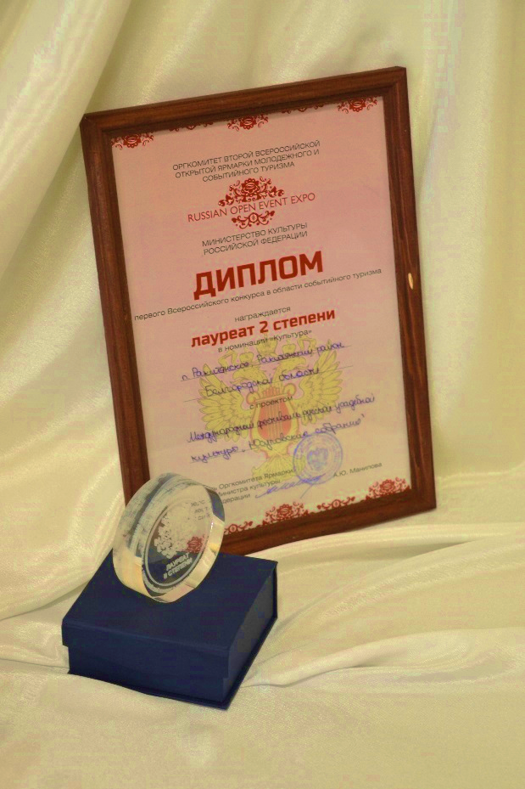
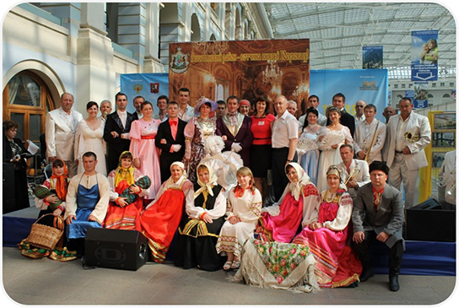
ОСНОВАНИЕ ДЛЯ РЕАЛИЗАЦИИ ПРОЕКТА:
МОСКВА, 2013г., ЯРМАРКА СОБЫТИЙНОГО ТУРИЗМА
Ракитянский район - ЛАУРЕАТ 2 СТЕПЕНИ
в номинации «Культурные события»
8

Slide 9
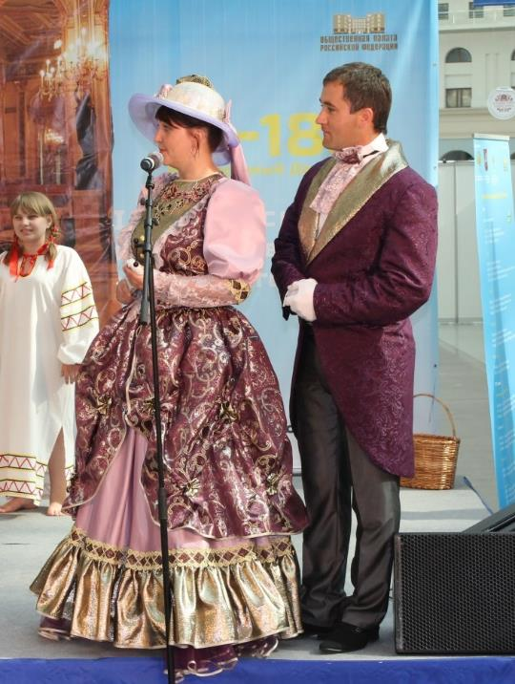
Ожидаемые конечные результаты и показатели социально-экономической эффективности от реализации проекта
Возрождение и изучение русской усадебной культуры
Сохранение для будущих поколений нематериального культурно-историческое наследия
Развитие внутреннего и въездного туризма в Белгородской области
Увеличение притока туристов
Развитие сферы услуг за счет увеличения притока туристов
Развитие сферы услуг за счет увеличения притока туристов
Развитие международного и межрегионального сотрудничества
Создание положительного имиджа Белгородчины на рынке культурных и туристических услуг
9

Slide 10
ЛОГОТИП ФЕСТИВАЛЯ
10

Slide 11
Организаторы и участники фестиваля
11

Slide 12
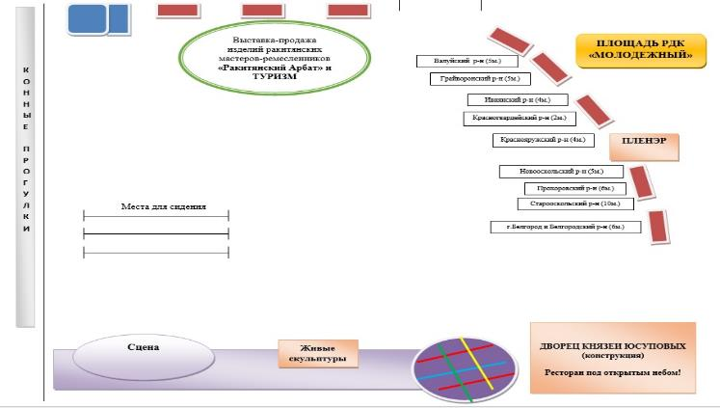
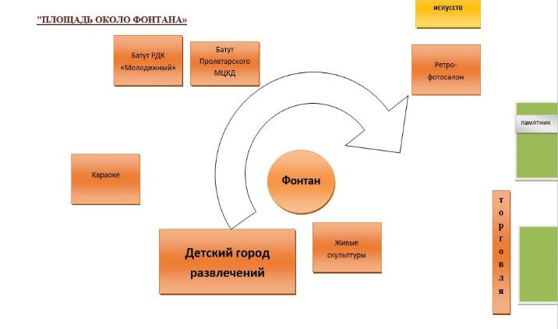
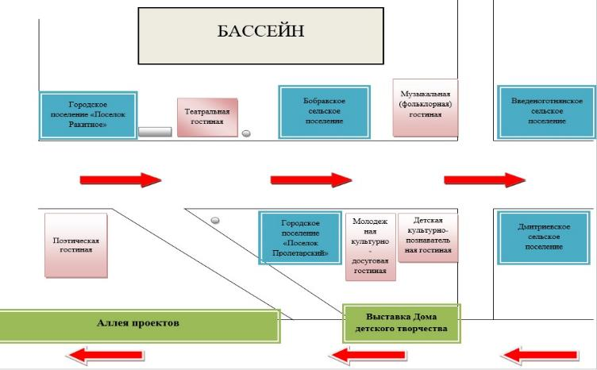
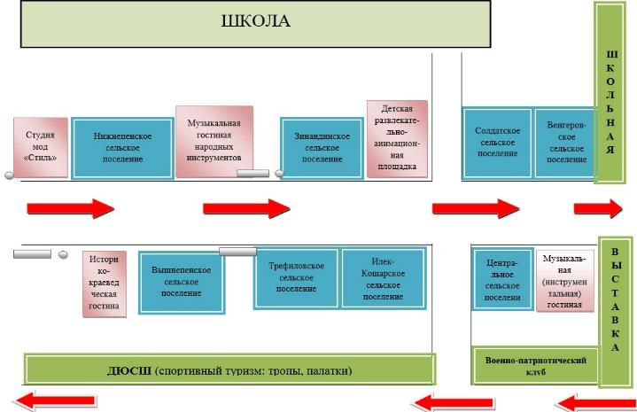
План-схема размещения фестивальных площадок
12

Slide 13
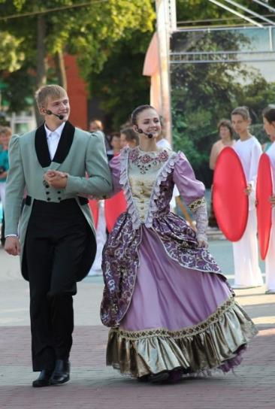
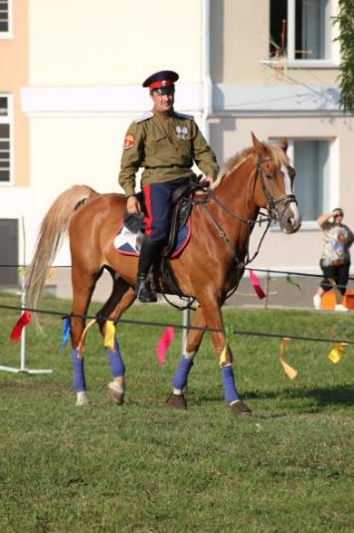
I областной фестиваль русской усадебной культуры
«Юсуповские собрания - 2014»
13

Slide 14
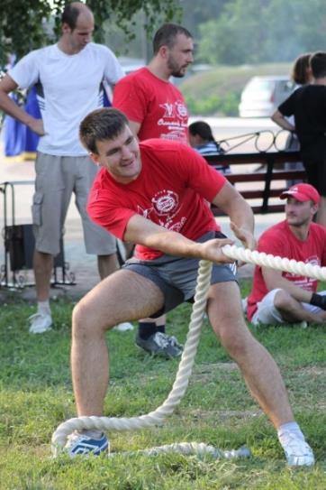
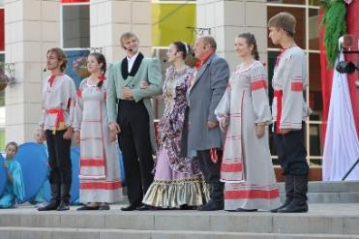
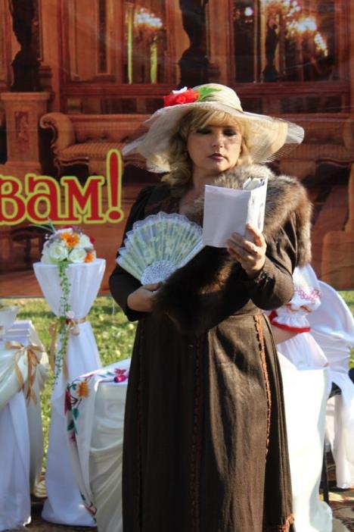
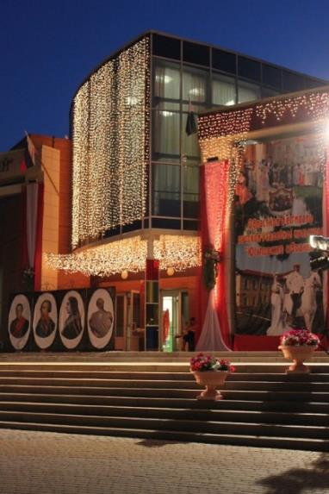
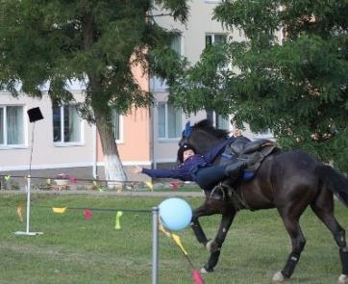
Фестивальные культурно-досуговые площадки
14

Slide 15
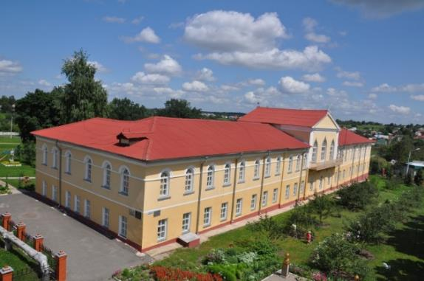
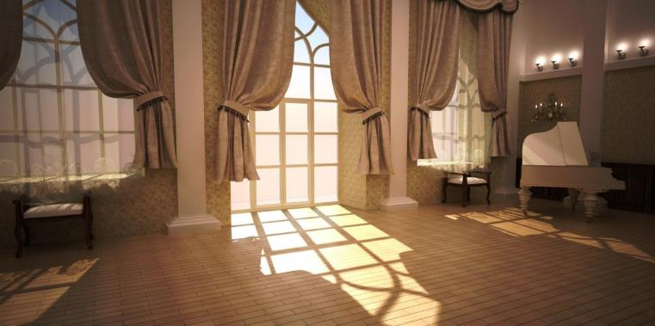
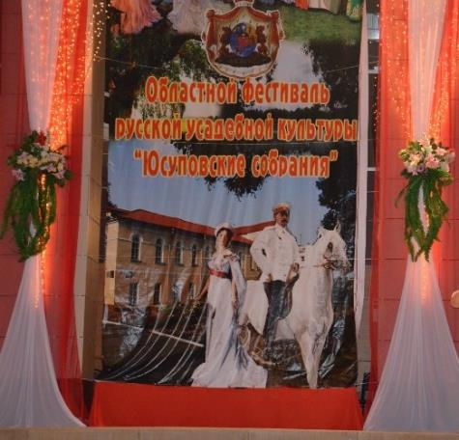
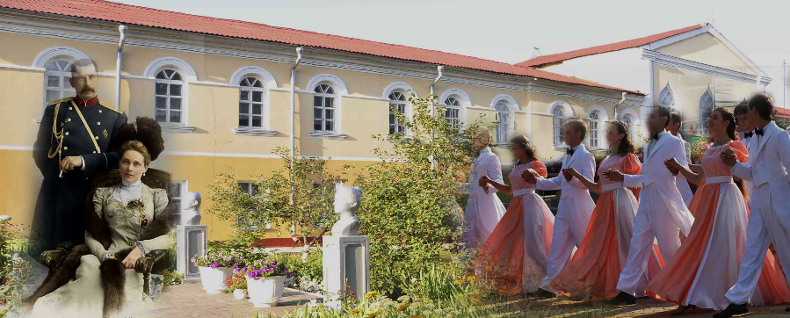
Перспективы реализации и пролонгации проекта
Реставрация здания усадьбы князей Юсуповых
Проведение II областного фестиваля русской усадебной культуры «Юсуповские собрания - 2015»
15

